Slide 1
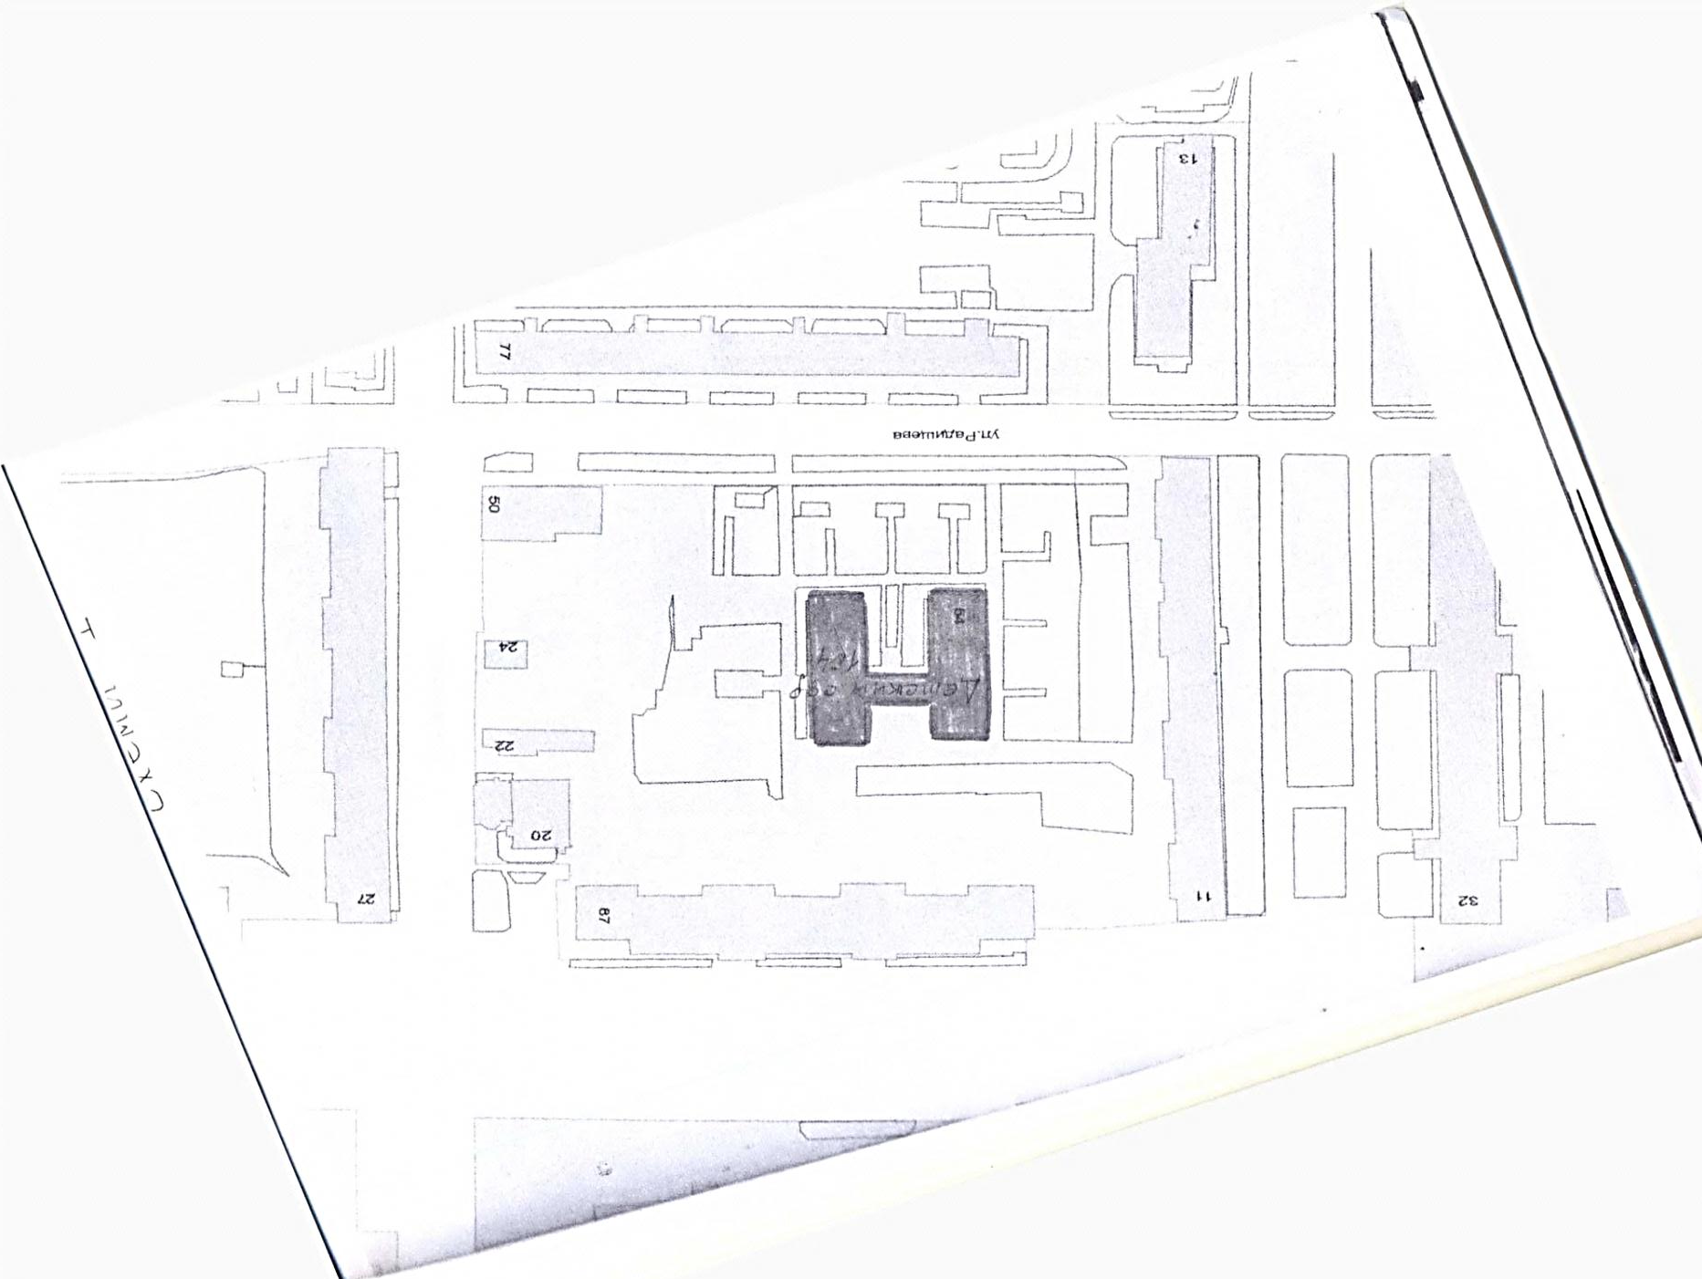
ул.
Луна
чарского
к
70
Детский городок
15
78
Детский городок
Ск.
ул.Киро
в
а
ул.Яна Гуса
ул
.Пушкина
Яна Гуса 8
Яна Гуса 4
90
32
13
Детский городок
Детский городок
13
34
29
Детский городок
73
77
ул.Радищева
ул.Радищева
бигам
д/с№10
50
Детский городок
32
24
д/с
№104
11
матрацы
22
27
20
ул.
Луна
чарского
87
37
39
ул.Герцена
ул.Герцена
48
С.рынок
аптека
Детский городок
эльд.
58
Стадион
почта

Slide 2
ул.
Луна
чарского
к
70
Детский городок
15
78
Детский городок
Ск.
ул.Киро
в
а
ул.Яна Гуса
ул
.Пушкина
Яна Гуса 8
Яна Гуса 4
90
32
13
Детский городок
Детский городок
13
34
29
Детский городок
73
77
ул.Радищева
ул.Радищева
бигам
д/с№10
50
Детский городок
32
24
д/с
№104
11
матрацы
22
27
20
ул.
Луна
чарского
87
37
39
ул.Герцена
ул.Герцена
48
С.рынок
аптека
Детский городок
эльд.
58
Стадион
почта

Slide 3
Условные обозначения:
- жилая зона; - искусственное освещение;
- движение транспорта; - тротуары;
- светофоры;
- пешеходный переход; - движение детей;
- зелёная зона - дорожные знаки
- -проезжая часть;
- парковка транспорта; - автобусная остановка
-ограждение образовательного учреждения от стоянки транспортных средств;
-пешеходное ограждение - пешеходный островок
50
ул.Радищева

Slide 4
План-схема ОУ,
план-схема района расположения ОУ, парковочных мест,
пути движения транспортных средств и
маршруты движения воспитанников.

Slide 5
2.Пути движения транспортных средств к местам разгрузки/погрузки и рекомендуемых безопасных путей передвижения обучающихся (воспитанников) по территории образовательного учреждения
Ул.Кирова
11
ДОУ № 104
ул.Радищева
77
ворота
движение детей на прогулку
калитка
движение транспорта
место погрузки и
разгрузки
участки

Slide 6
Движение детей в спортшколу и на Набережную условные обозначения:
- движение детей в спортивную школу
- движение детей на Набережную;
- здание спортивной школы

Slide 7
3.План-схема движения детей на Набережную (продолжение)
ул.
Кирова
эльдорадо
Поч
та
юбилейный
Учили
ще
Ул.Набережная

Slide 8
